Slide 1
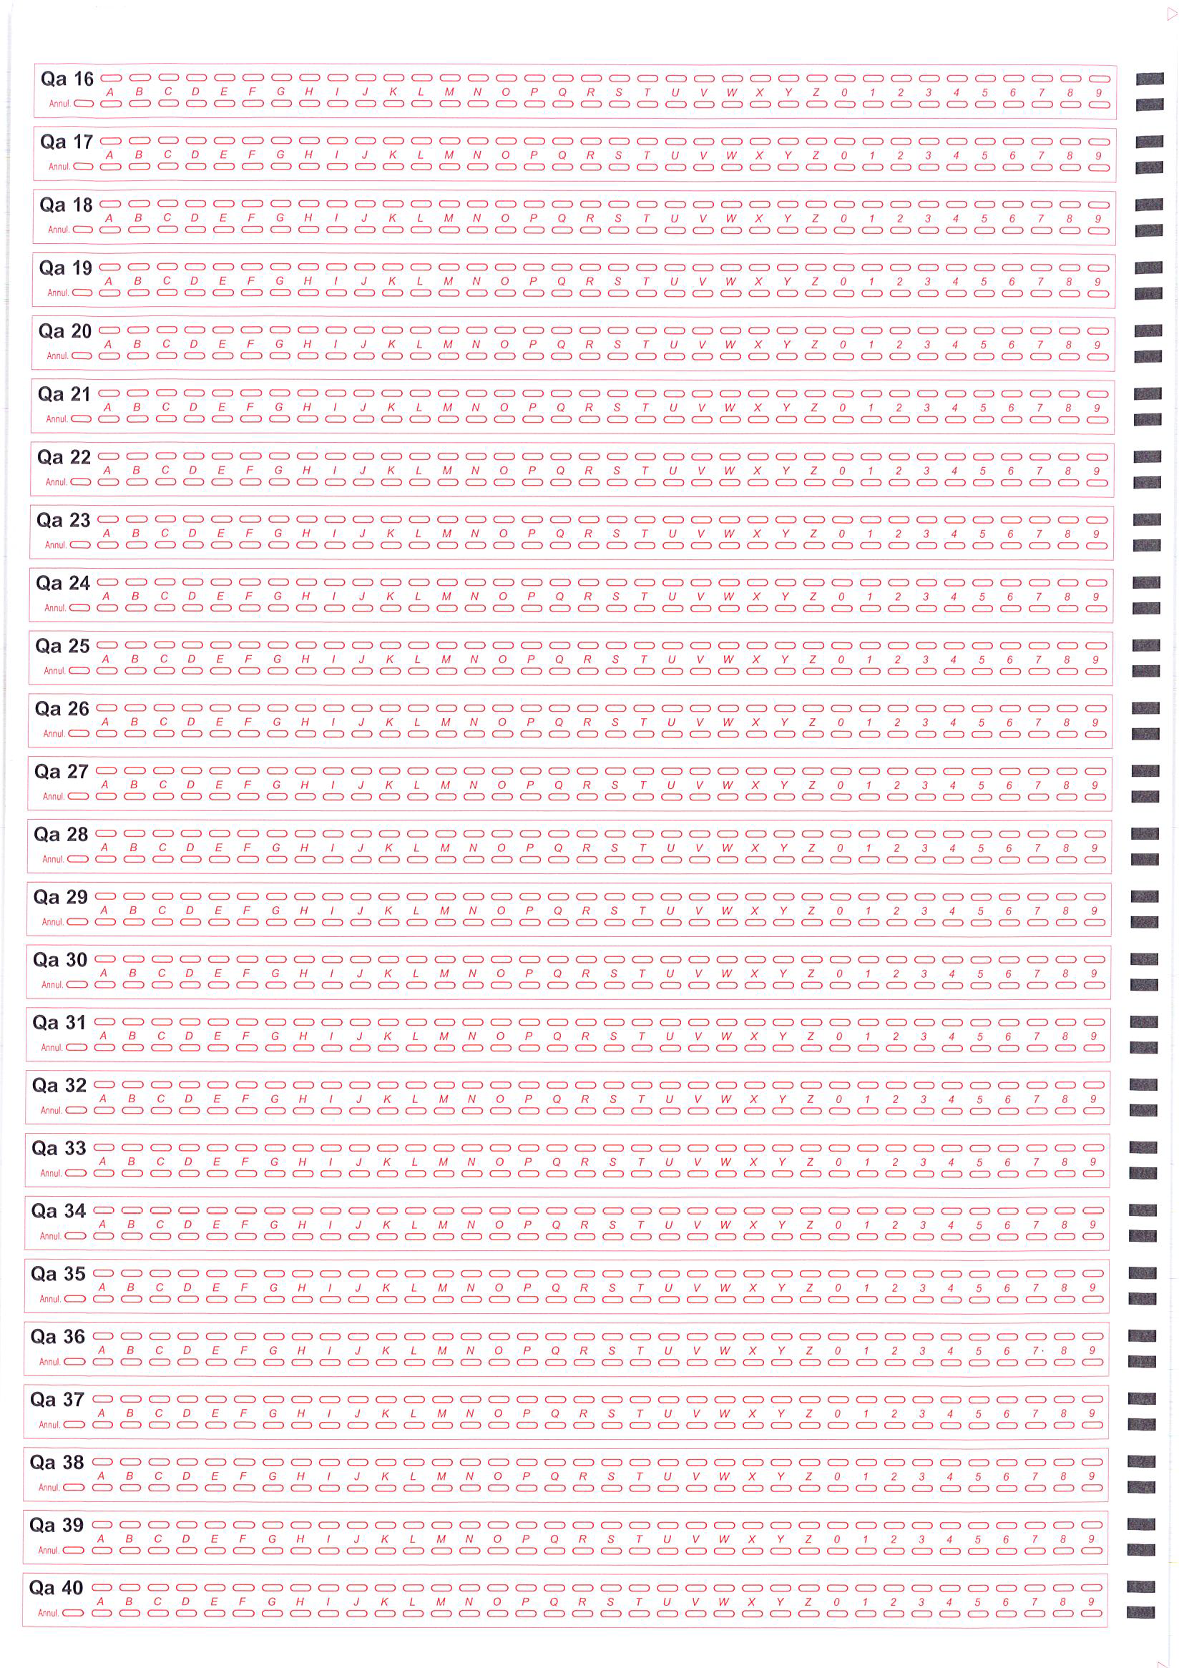
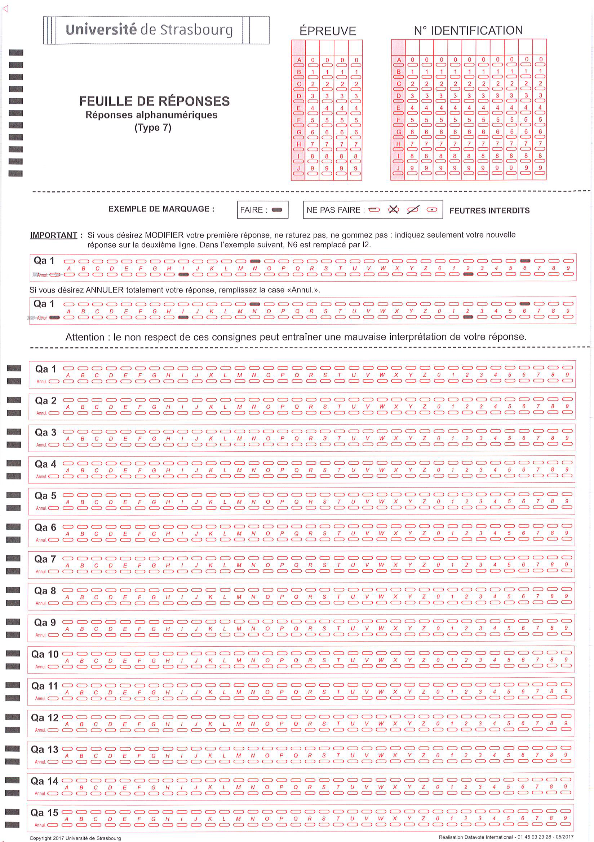
Feuille de réponses type 7
40 réponses possibles
36 items (A-Z et 0-9)
Lignes de correction
Cases d’annulation
Recto/verso
Si vous avez reçu un formulaire différent de celui-ci, manifestez-vous auprès des surveillants !

Slide 2
Feuille de réponses type 7
Encres noire et bleue détectées, pas de garantie sur les autres couleurs.
Feutre : risque de diffusion de l’encre dans le papier et de lecture erronée. Risque de pollution des réponses de l’autre face de la copie. À proscrire absolument.
Crayon de papier : risque de ne pas atteindre le seuil de détection ou au contraire que soit détectée une case gommée. À éviter absolument.

Slide 3
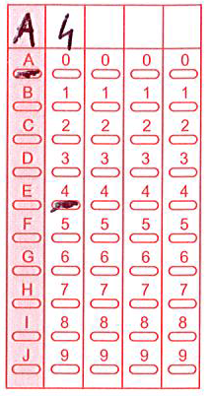
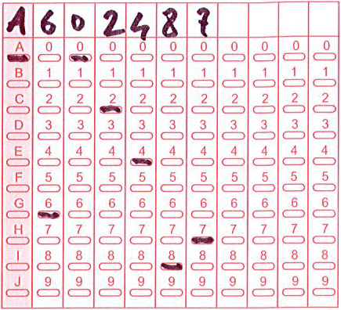
Identification
Inscrivez dans la grille en haut à droite le numéro d’anonymat ou l’identifiant qui vous a été attribué.
Puis codez chacun de ses caractères dans la colonne qu’il surplombe.
Ne cochez pas plus d’une case par colonne !
Le cas échéant, faites de même avec votre code épreuve selon les instructions de vos surveillants.

Slide 4
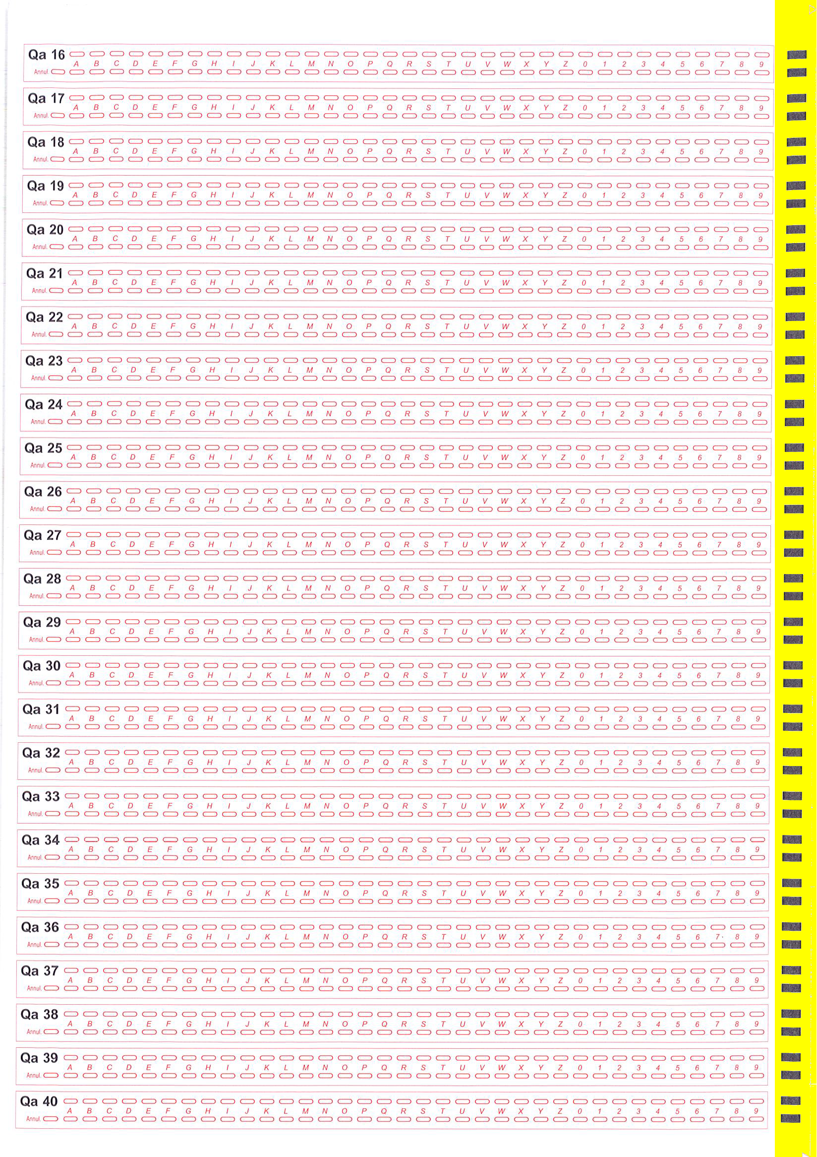
Identification
Arsène Lupin
(J’ai égaré mes identifiants)
En principe, vous n’avez pas à écrire ailleurs. Cependant, si vous ne pouvez utiliser le cadre d’identification et sur instruction de vos surveillants, vous pouvez écrire dans la zone située sous le bloc « Université de Strasbourg ».
N’écrivez jamais dans les marges du recto ni dans celles du verso : votre copie pourrait se voir attribuer une note aléatoire.

Slide 5
Codage d’une réponse
Pour chaque réponse, deux lignes de trente-six cases sont proposées.
La deuxième ligne sert à remplacer si nécessaire la réponse donnée à la première.
Veillez à noircir correctement les cases de vos réponses pour atteindre le seuil de détection.
Sera interprétée correctement en « A »
Pourrait être interprétée en « A » ou en abstention
Pourrait être interprétée en « A » ou en « AB »

Slide 6
Codage d’une réponse
Le formulaire de type 7 est généralement utilisé pour permettre de répondre à une question en cochant les lettres de sa réponse. Exemples :
À la question « Qui était président des États-unis d’Amérique en 2010 ? », la réponse Barack Obama se code ainsi :
À la question « Qui était Pape en 2000 ? », la réponse Jean-Paul II peut se coder de ces deux façons (si votre enseignant admet les deux graphies) :

Slide 7
Correction d’une réponse
Si vous changez d’avis concernant une réponse, utilisez la deuxième ligne pour mettre la réponse que vous estimez correcte.
N’utilisez-pas la case « Annul. » sauf si vous voulez vous abstenir de répondre à la question.
Si vous avez besoin de corriger une deuxième fois, vous pouvez utiliser du correcteur en ruban. Tout autre moyen d’effacer une réponse peut aboutir à des interprétations erronées.
sera interprétée en « B »
sera interprétée en « A »
sera interprétée en « CD »

Slide 8
Annulation d’une réponse
L’annulation n’est utile que pour les épreuves où les réponses fausses sont pénalisées par un retrait de points.
Cette disposition vous a normalement été signalée par votre enseignant, ou figure dans les consignes du sujet de l’épreuve.
S’il n’y a pas de retrait de points, une réponse fausse est équivalente à une abstention, la case « Annul. » vous est donc inutile.
}
sont équivalentes
}
sont équivalentes

Slide 9
Fin de l’épreuve et retour des copies
Vérifiez que vous avez bien identifié votre copie.
Vérifiez que vous avez indiqué un code épreuve en cas de sujet multiple.
Déposez votre copie dans le même sens que les autres.
Évitez de corner ou froisser votre copie.
Bonne chance !

